Slide 1

বিসমিল্লাহির রাহমানির রাহিম
আসসালামু আলাইকুম
স্বাগতম

Slide 2

পরিচিতি
শিক্ষক পরিচিতি
মোহাম্মদ নাজমুল হক
আরবি প্রভাষক
চাটপারা ফাজিল মাদরাসা
চুনারুঘাট,হবিগঞ্জ
মোবাইলঃ০১৭২৯৪৪৩৬২৫
পাঠ পরিচিতি
শ্রেণিঃ অষ্টম
বিষয়ঃআকাইদ ও ফিকহ
অধ্যায়ঃ প্রথম
সময়ঃ৪৫ মিনিট
তারিখঃ২৩/০৬/২০২৬

Slide 3
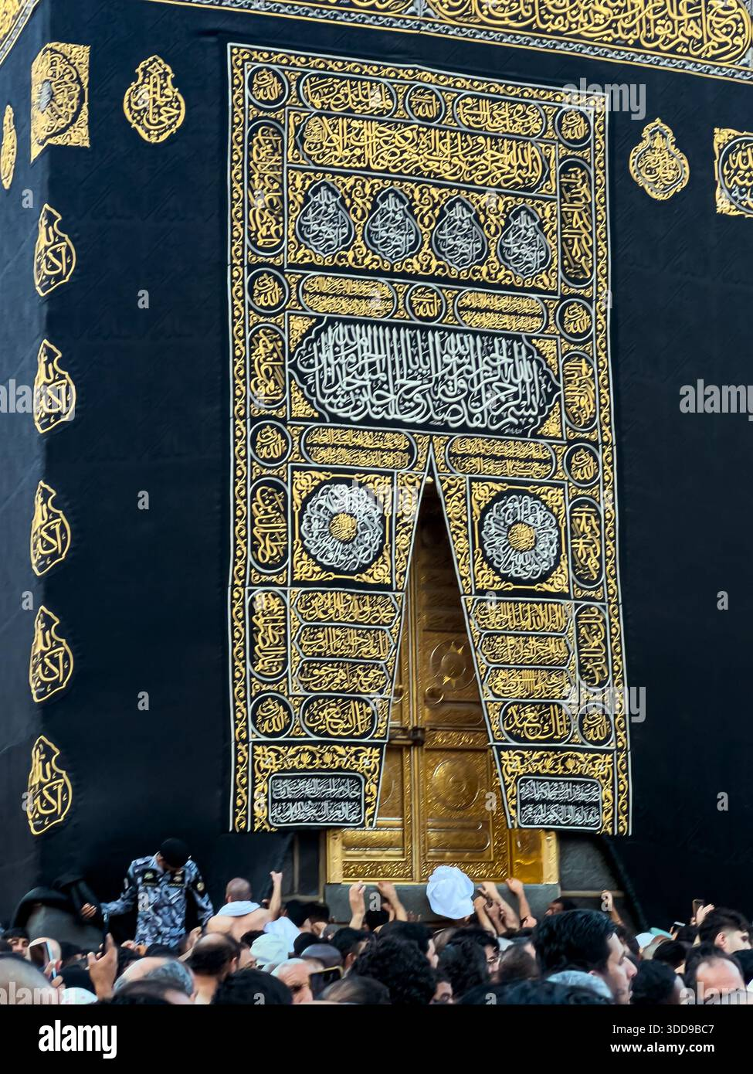

নিচের ছবিটির দিকে লক্ষ্য করি

Slide 4
ইমান ও তার মৌলিক বিষয়সমুহ

Slide 5
পাঠ শেষে শিক্ষার্থীরা—
ইমানের অর্থ ও পরিচয় ব্যাখ্যা করতে পারবে ।
ইমানের মৌলিক বিষয়গুলো উল্লেখ করতে পারবে।

Slide 6
ইমানের শাব্দিক ও পারিভাষিক অর্থ
শরিয়তের পারিভাষা
রাসুলুল্লাহ(দঃ) আল্লাহর পক্ষ থেকে যে বিষয়াবলি নিয়ে এসেছেন,সেগুলোকে সত্য বলে মনেপ্রানে বিশ্বাস করা, মুখে স্বীকার করা এবং দৈনন্দিন জীবনে কাজে পরিণত করা।
শাব্দিক অর্থ
আরবি “ইমান” শব্দের অর্থ হচ্ছে বিশ্বাস,
আস্থা স্থাপন করা, স্বীকৃতি দেওয়া এবং
নুজেকে নিরাপদ রাখা।

Slide 7



ইমানের অবিচ্ছেদ্য তিনটি দিক
অন্তরে দূঢ় বিশ্বাস
ইমানের মৌলিক বিষয়াবলির প্রতি দূঢ় বিশ্বাস রাখা।
মুখে স্পষ্ট স্বীকারোক্তি
অন্তরের বিদ্যমান পরম
বিশ্বাসের কথা মুখে উচ্চারণ
করে সাক্ষ্য দেওয়া।
কর্মে বাস্তবায়ন
আল্লাহর হুকুম ও রাসুল(দঃ)
এর সুন্নাহ নিজের জীবনে
বাস্তবায়ন করা।

Slide 8


ইমানের মৌলিক বিষয়গুলো
১
২
আল্লাহর প্রতি বিশ্বাস
মহান আল্লাহ এক ও অদ্বিতীয়।
তিনি সবকিছুর স্রষ্টা, পালনকর্তা এবং
তিনিই একমাত্র ইবাদতের যোগ্য।
ফেরেশতাগনের প্রতি বিশ্বাস
ফেরেশতারা নূরের তৈরি এবং
তারা আল্লাহর আদেশ পালন
করেন।

Slide 9


৩
৪
আসমানি কিতাবসমুহে বিশ্বাস
আল্লাহর প্রেরিত পবিত্র গ্রন্থগুলোর
ওপর বিশ্বাস।
নবী-রাসুলগণের প্রতি বিশ্বাস
মানবজাতির হেদায়েতের জন্য প্রেরিত
সকল নবী-রাসুলের প্রতি বিশ্বাস।

Slide 10


৫
৬
পরকালের প্রতি বিশ্বাস
মৃত্যুর পরের জীবন, হাশর, বেহেশত ও
দোজখের প্রতি দৃঢ় বিশ্বাস।
তাকদিরের প্রতি বিশ্বাস
ভালো বা খারাপ যা-ই ঘটুক, তা আল্লাহর নির্ধারণ ও ইচ্ছায় হয়— এই সত্যের ওপর পূর্ণ আস্থা।

Slide 11
মূল্যায়ন
১- ইমান শব্দের অর্থ কি?
ক-অস্বীকার করা
খ- গোপন করা
গ-ব্যাখ্যা দেওয়া
ঘ-বিশ্বাস করা
২-ইমানের অবিচ্ছেদ্য কয়টি দিক ?
ক-৫টি
খ-৪টি
গ-৩টি
ঘ-২টি

Slide 12
বাড়ির কাজ
ইমানের মৌলিক বিষয়গুলোর উপর ১০০ শব্দের
একটি অনুচ্ছেদ লিখে আনবে।

Slide 13
"মুমিন তো তারাই, আল্লাহর নাম স্মরণ করা হলে যাদের অন্তরসমূহ ভীত হয়ে পড়ে এবং যখন তাদের সামনে তাঁর আয়াতসমূহ পাঠ করা হয়, তখন তা তাদের ঈমান বৃদ্ধি করে এবং তারা তাদের রবের ওপরই ভরসা করে।
সূরা আল-আনফাল ,আয়াত-২
সবাইকে ধন্যবাদ

